Slide 1

GraphQL Calculator 介绍
基于指令和表达式系统的查询计算引擎

Slide 2
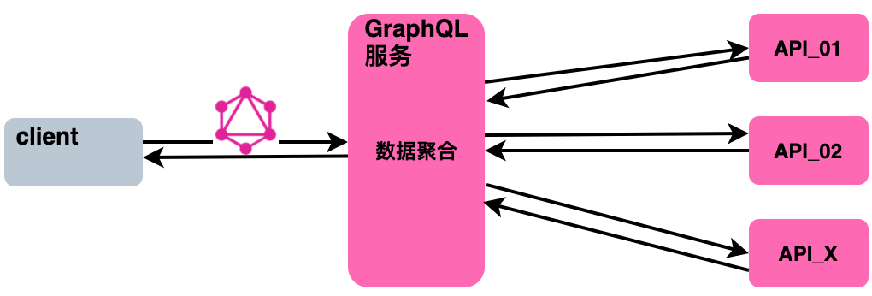
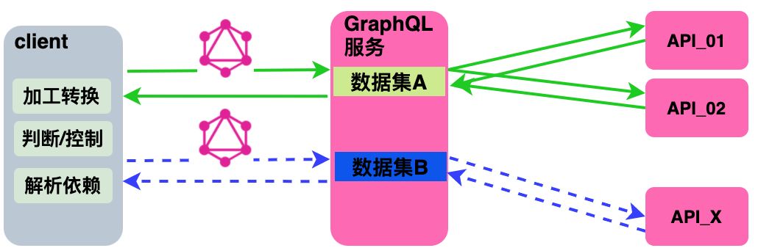
背景
原生模式：数据聚合
原生模式问题
需要client硬编码对数据进行加工转换；
没有编排依赖数据能力使得client多次调用，继而导致性能问题；
计算能力不足导致原生查询不能满足业务快速开发，逻辑稍有变化就需要编码部署、迭代成本大。
实际场景：数据聚合、编排、加工转换等

Slide 3
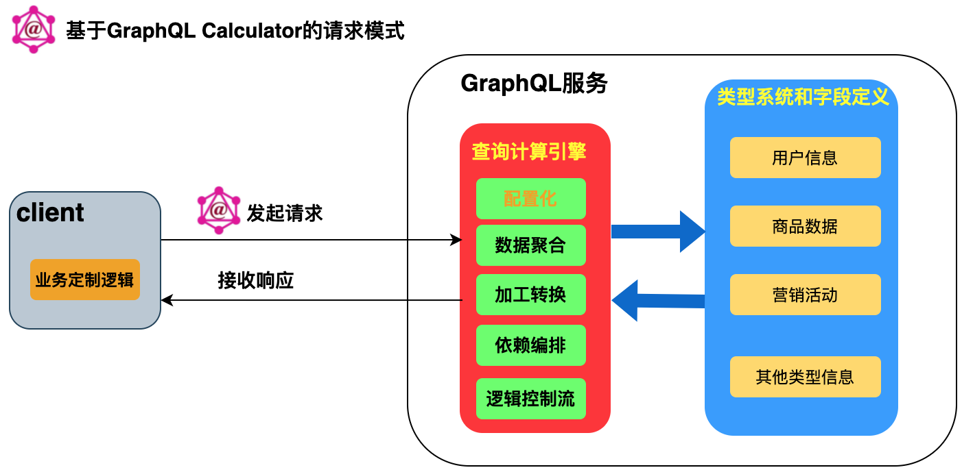
介绍
GraphQL Calculator特点
GraphQl Calculator是一款基于指令实现的轻量级查询计算引擎，允许用户使用指令和表达式对查询数据进行加工转换和编排控制，该组件具有以下特点：
快速响应：修改查询dsl即可、即时生效，无需编码、部署；
配置简单：指令命名和语义简单，基于结构化的查询dsl使得计算表意更加明确方便；
语义丰富：能力包括数据基本加工转换、控制流和数据编排等；
扩展性强：用户可自定义表达式引擎、线程池和数据转换工具等。
注：graphql-calculator使用的默认表达式引擎为aviator。

Slide 4
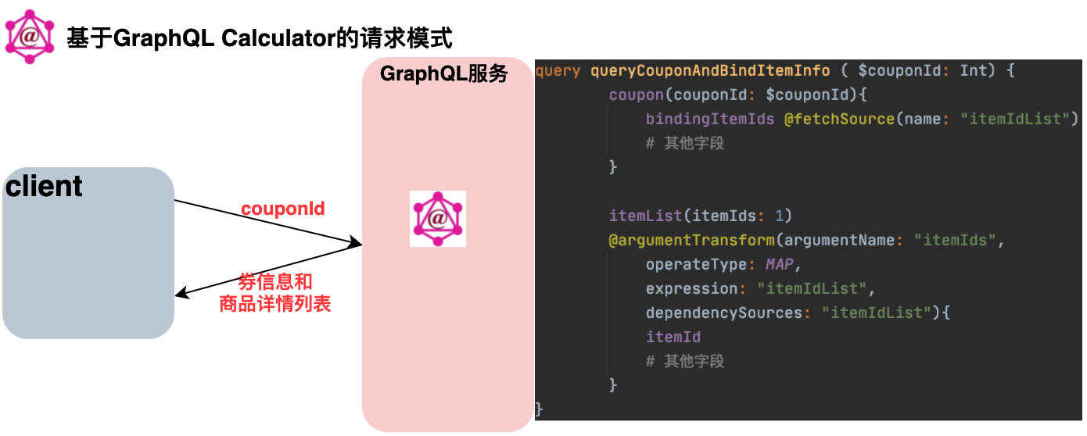
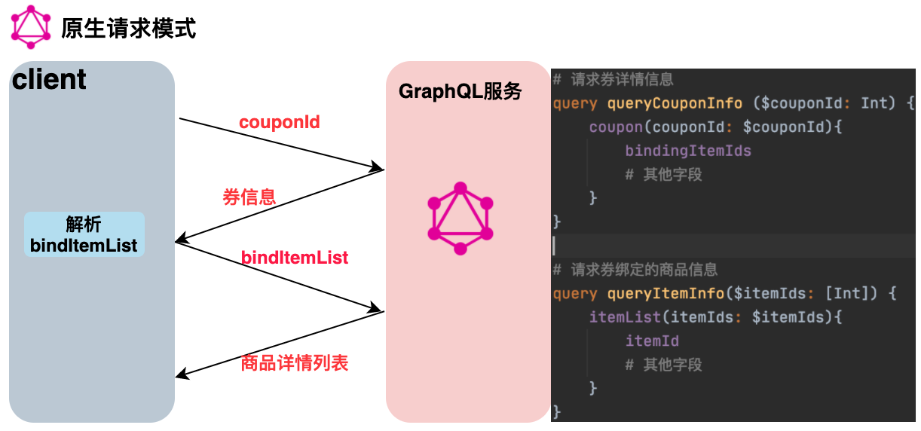
数据编排(一)：基本使用
案例：优惠券落地页
先获取券信息、包括券绑定的商品id列表bindingItemIds，然后使用bindingItemIds获取对应的商品详情列表。
GraphQL Calculator指令
GraphQL原生请求
基于指令在GraphQL引擎内实现编排、性能好；
配置化、数据编排方式灵活，可读性强。
硬编码编排数据，多次请求，处理逻辑的可读性差。

Slide 5
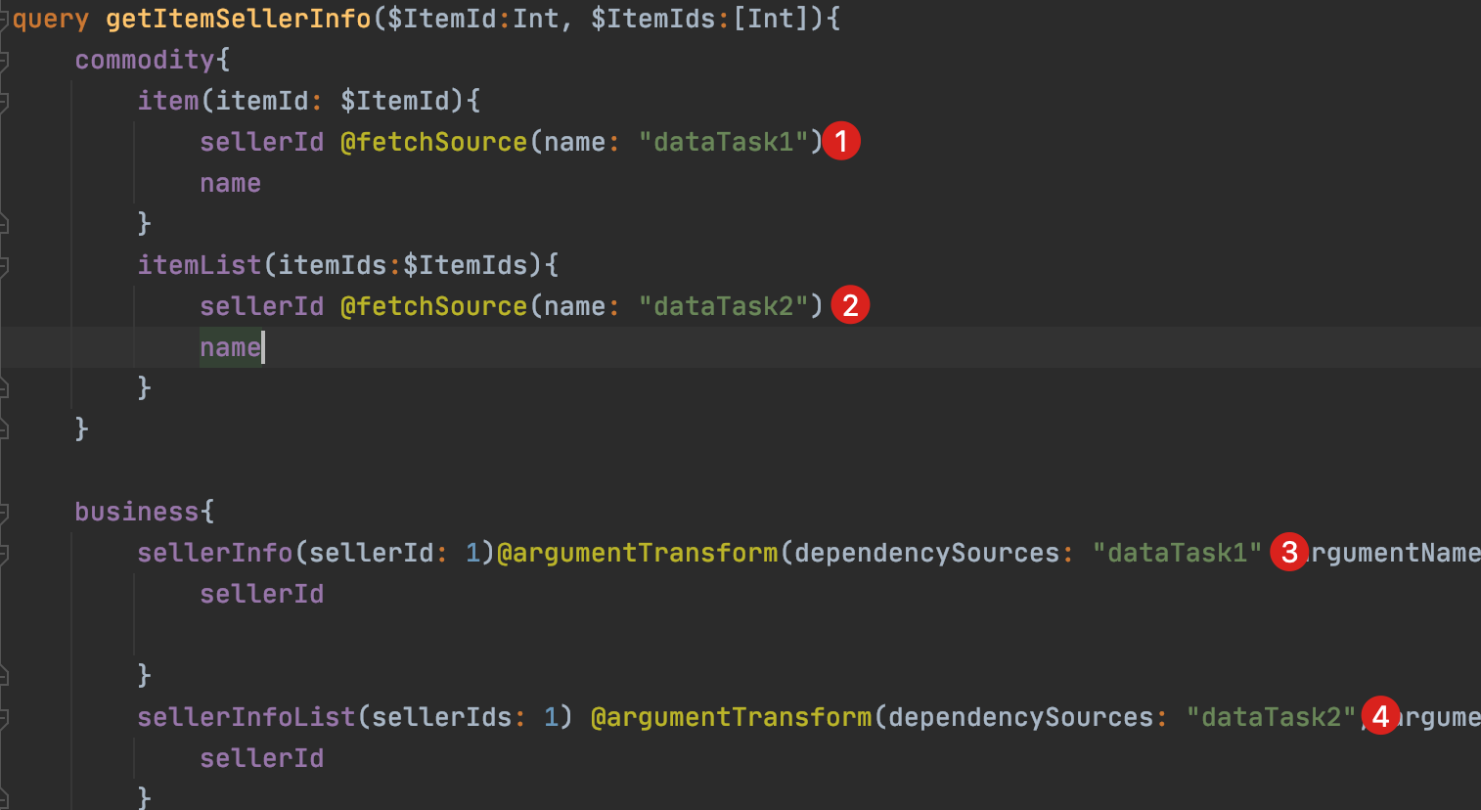
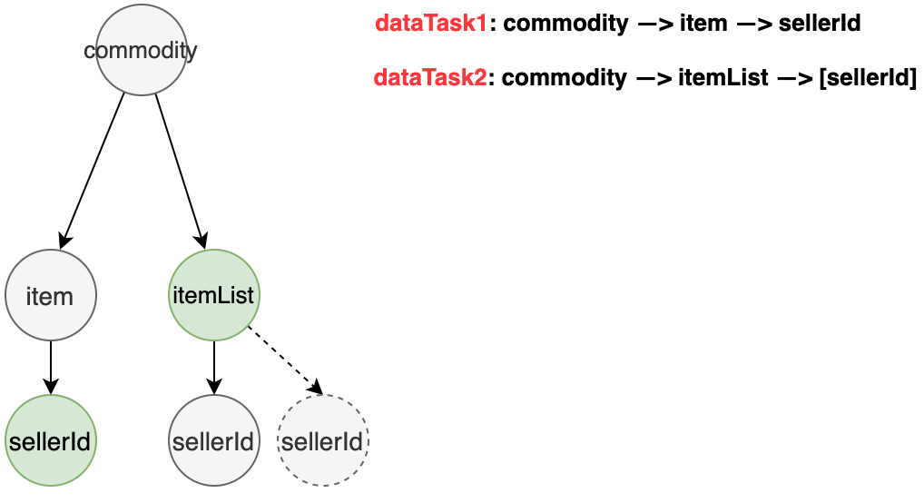
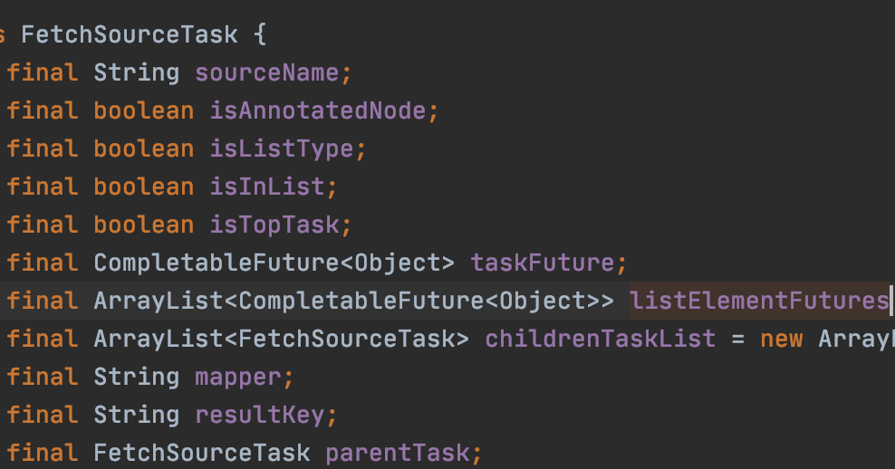
数据编排(二)：灵活高效的编排
案例：分别获取指定商品信息和商品列表的货主信息
更复杂的例子：通过商品id先从商品中获取商品基本信息、包括商品的货主id，然后使用货主id获取货主详情。
节点信息
说明：
计算引擎会解析出每个@fetchSource节点依赖的父节点链，防止父节点链有任务失败时、依赖该@fetchSource节点的字段空等导致的线程hang住；
绿色节点为计算引擎标记的topTask节点，只有该节点完成时其子节点中@fetchSource对应的异步任务才会set结果、目的是将list路径下每个元素的结果都放到@fetchSource结果中。路径没有list节点时，@fetchSource节点的topTask是其本身，存在list时、是距其最“远”的list节点；
通过Validator可校验设置的关联是否有循环依赖；
节点信息还包括该节点的转换表达式mapper/sourceConvert，父子节点信息等。

Slide 6
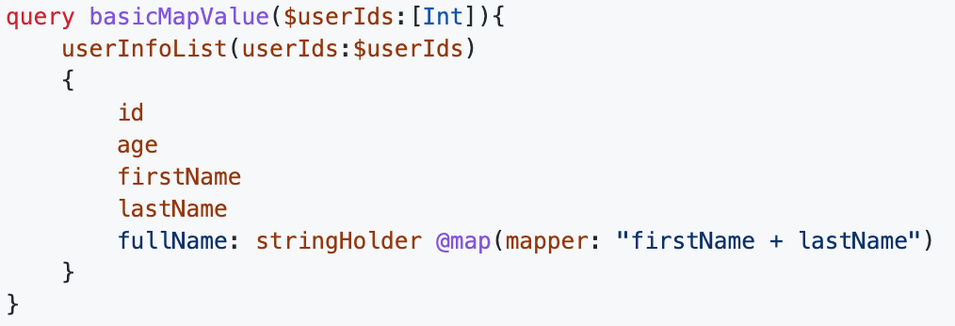
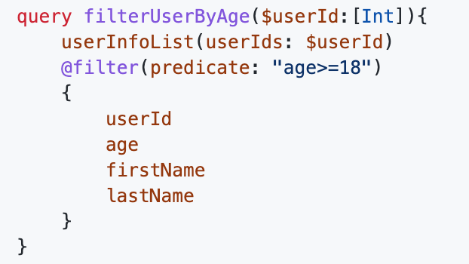
加工转换/集合处理
GraphQL Calculator
指令命名参考GraphQL规范原生指令和java.util.stream.Streams，易于理解和使用；
@map(mapper:String,dependencies:[String])：数据基本加工处理，可依赖@fetchSource；
@argumentTransform：对参数加工转换，可依赖@fetchSource；
@filter、@sortBy和@distinct：对列表类型字段进行过滤、排序和去重，排序依据数据是解析完成的list元素。

Slide 7
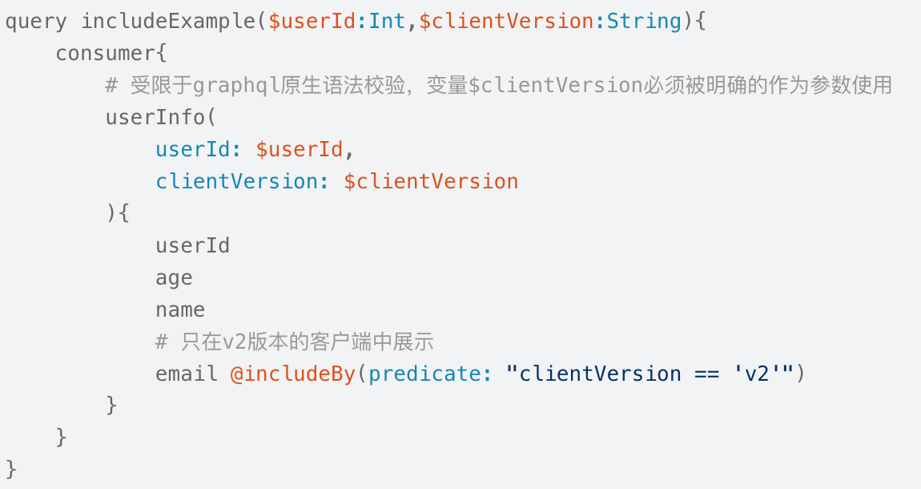
流程控制
@skipBy 和 @include：@skip 和 @include的扩展版本，将所有查询变量作为表达式的参数、判断是否请求注解的节点。
案例：只有高版本的客户端才可以看到某些字段

Slide 8
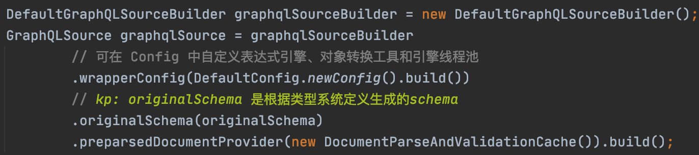
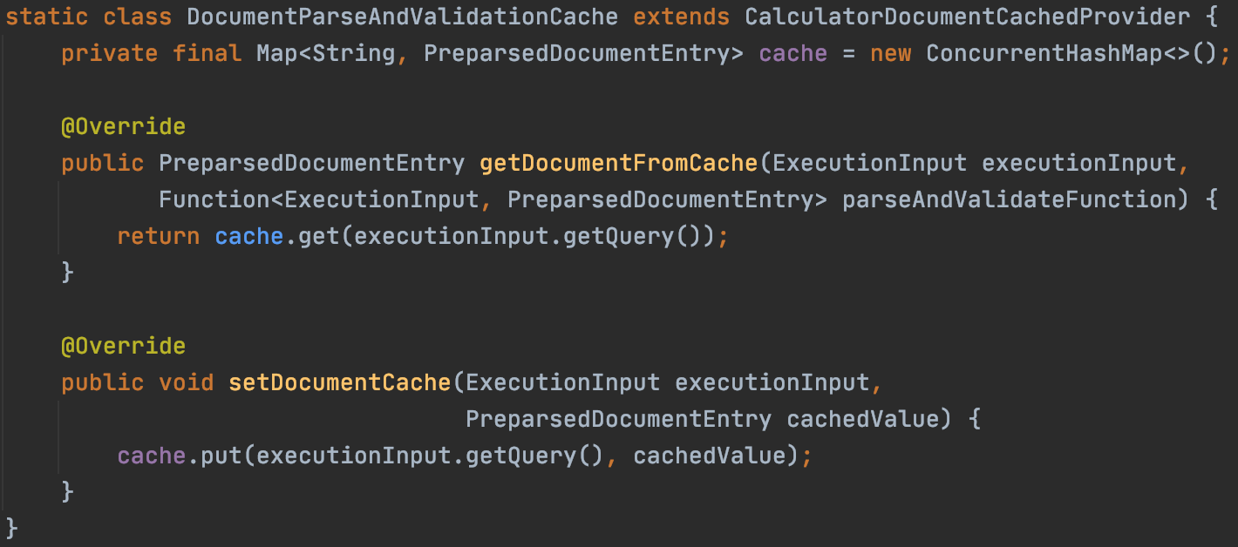
接入方式
创建GraphQLSource
校验查询语句
使用Validator检验查询语句，建议实现CalculatorDocumentCachedProvider缓存校验结果。

Slide 9
总结
GraphQL Calculator特点
更好的生态和兼容性：基于GraphQL-Java的Instrumentation机制，使用GraphQL规范推荐的机制对系统能力进行扩展，拥有更好的生态支持和兼容性；
性能好：在graphql引擎中执行调度和计算，不依赖的数据无需相互等待，理论上是最快的方式；
可用性：完善的集成测试和实际的业务场景落地验证，保证了该组件的可用性；
其他：配置化、无需部署；简单、易上手；语义丰富、支持计算能力多样；扩展性强。
优化空间
listJoin能力：类似于mysql中的join，将[ItemInfo] 和[SellerInfo] 按照货主id进行匹配后、合并成List在页面进行展示是常见的业务处理逻辑。使用 @Map 和 @fetchSource进行处理会使得其中一个类型每个需要被合并的字段都需要单独进行处理，字段较多或者匹配逻辑复杂时会使得查询dsl的可读性变差。
待定优化方案(欢迎参与讨论)：https://github.com/graphql-calculator/graphql-calculator/issues/69

Slide 10

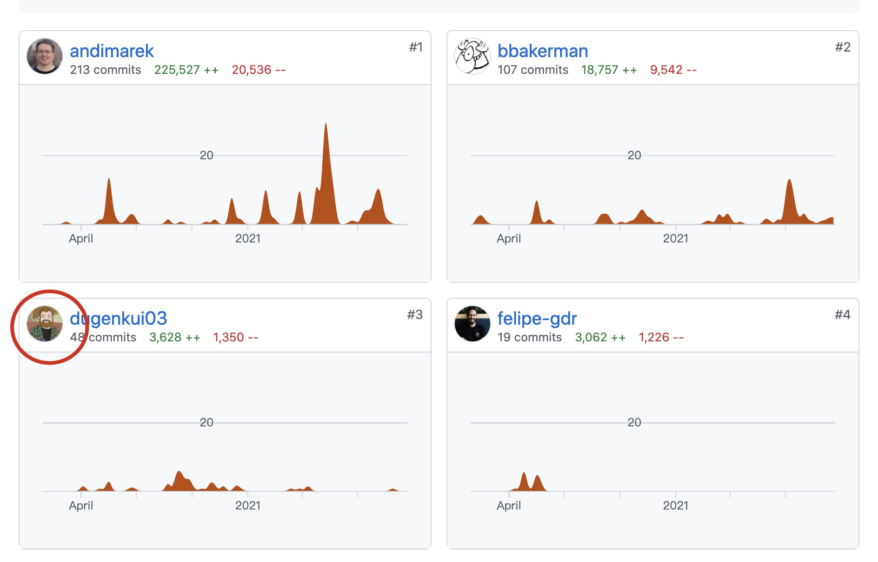
GraphQL Calculator
项目地址：https://github.com/graphql-calculator/graphql-calculator
作者：杜艮魁；vx：dugenkui，欢迎交流该组件及java生态的落地经验。
如果该项目为你提供了帮助，欢迎star✨协助推广
我为graphql-java提交的代码：指令、语法校验、其他

